Slide 1
Муниципальное дошкольное образовательное учреждение «Детский сад № 42» Консультация для педагогов «Музыкальное воспитание детей с отклонениями в речевом развитии» Подготовила: Музыкальный руководитель Гусева М.А. 18.04 2018

Slide 2
Особенности детей с речевыми нарушениями. Музыка, музыкальное воспитание может оказать большую помощь в коррекционной работе с детьми, имеющими отклонения в речевом развитии. Под влиянием музыки, музыкальных игр и упражнений дети преображаются: положительно развиваются психические процессы и свойства личности, чище и грамотнее становится речь. Не зря, особенно в последние годы, музыкальное воспитание включено в систему, в комплекс методик артпедагогики и арттерапии в специальном образовании.

Slide 3
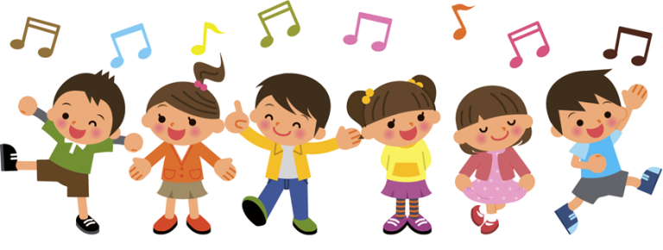
Общие задачи музыкального воспитания (по программе Ветлугиной): -Воспитывать любовь и интерес к музыке. Эта задача решается путём развития музыкального восприятия и музыкального слуха. -Обогащать музыкальными впечатлениями, знакомя детей с разнообразными произведениями. -Развивать навыки во всех видах музыкальной деятельности: в пении, слушании, музыкально-ритмических движениях, игре на музыкальных инструментах. -Развивать общую музыкальность путём развития основных и неосновных музыкальных способностей. -Содействовать воспитанию и формированию музыкального вкуса на основе первоначальных впечатлений о музыке.

Slide 4
- Оказывать влияние на всестороннее развитие ребёнка, используя все виды музыкальной деятельности (пение ,слушание, музыкально-ритмические движения, игру на музыкальных инструментах и все формы организации музыкальной деятельности (занятия, праздники и развлечения, самостоятельную музыкальную деятельность, музыку в повседневной жизни). - Развивать творческую активность во всех доступных детям видах музыкальной деятельности.

Slide 5
Задачи музыкального воспитания детей с речевыми нарушениями.
Музыкальное воспитание в детском саду проводится с учётом «симптомов», характерных признаков детей с речевыми нарушениями и направлено помимо решения музыкальных задач, на решение задач коррекционных, к которым относятся следующие:
Оздоровление психики: воспитание уверенности в своих силах, выдержки, волевых черт характера.
Нормализация психических процессов и свойств: памяти, внимания, мышления, регуляции процессов возбуждения и торможения.
Укрепление, тренировка двигательного аппарата:
развитие равновесия, свободы движений, снятие мышечного напряжения, улучшение ориентировки в пространстве, координация движений, развитие дыхания, воспитание правильной осанки и походки.
Исправление рада речевых недостатков: невнятного произношения, проглатывания окончаний слов.

Slide 6
Условия для успешной работы с детьми:
Знание психофизических и речевых особенностей детей, учет этих особенностей при планировании работы.
Знание основной общеобразовательной программы.
Совершенствование взаимосвязи музыкального руководителя с учителем-логопедом.
Укрепление здоровья детей, их психоэмоционального и физического состояния.
Требовательность к себе, которая предполагает выдержку в работе с детьми и взрослыми.
Творческий подход при выборе материала, методических приёмов.
Соблюдение дидактических принципов обучения: системность, последовательность, повторность, сознание и активность, наглядность, доступность и постепенное повышение требований, внимание к каждому ребёнку, учёт его возрастных. Речевых, индивидуальных особенностей и потребностей.

Slide 7
Виды музыкальной деятельности. - Слушание музыки (восприятие) - Исполнительство: пение, музыкально-ритмические движения, игра на детских музыкальных инструментах, творчество.

Slide 8
Слушание музыки (восприятие). Является самостоятельным видом музыкальной деятельности. Лежит в основе всех других видов музыкальной деятельности. Обогащает эмоциональную сферу детей, расширяет их кругозор, влияет на развитие речи и формирование личности в целом, оказывает действенную помощь в решении коррекционных задач.

Slide 9
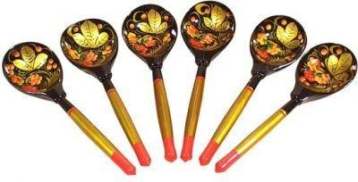
Игра на детских музыкальных инструментах – вид исполнительской деятельности. Игра на музыкальных инструментах – это средство решения коррекционных задач: - развития внимания и памяти; -развития координации движений (бубен, маракасы, барабан); -развития мелкой моторики пальцев рук(треугольник, колокольчик, металлофон); -развитие дыхания при игре на духовых инструментах(свистульки, дудочки и др.); -развитие музыкально-ритмического чувства.

Slide 10
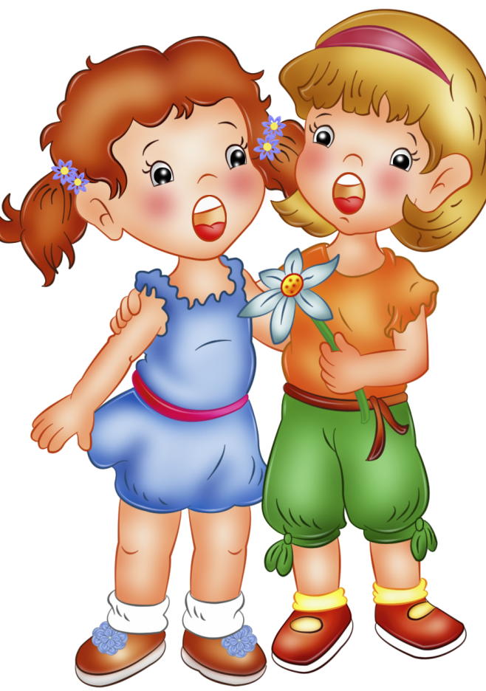
Пение-вид исполнительской деятельности. Пение давно используется как одно из реабилитационных средств для заикающихся и для тех, кто имеет нарушения речи.

Slide 11
Музыкально-ритмические движения - вид исполнительской деятельности. Включает в себя упражнения, пляски, игры. «Движение – это тоже речь, выражающая сущность ребёнка» (в. Генералова) Даже если ребёнок молчит, то движениями передаёт характер музыкального произведения, выражает своё отношение к нему, реагирует на слово, думает, запоминает, действует.

Slide 12
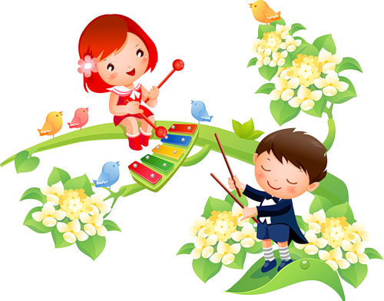
Творчество – вид исполнительской деятельности. Предполагает развитие у детей творческого воображения, активности, способности к импровизации в разных видах деятельности.В работе с детьми, имеющими тяжёлые нарушения речи, творчество является средством коррекции, помогающим преодолеть стеснение, снимающим напряжение, развивающим воображение, внимание, память.

Slide 13
Музыка – средство развития эмоционально-волевой сферы, двигательной, речевой и умственной деятельности. Влияние музыки на эмоционально-волевую сферу заключается в том, что она успокаивает (эмоционально), активизирует, побуждает к деятельности. Развитие координационных способностей происходит во время движений телом, частями тела под музыку (хлопки, притопы), во время исполнения танцевальных движений.

Slide 14
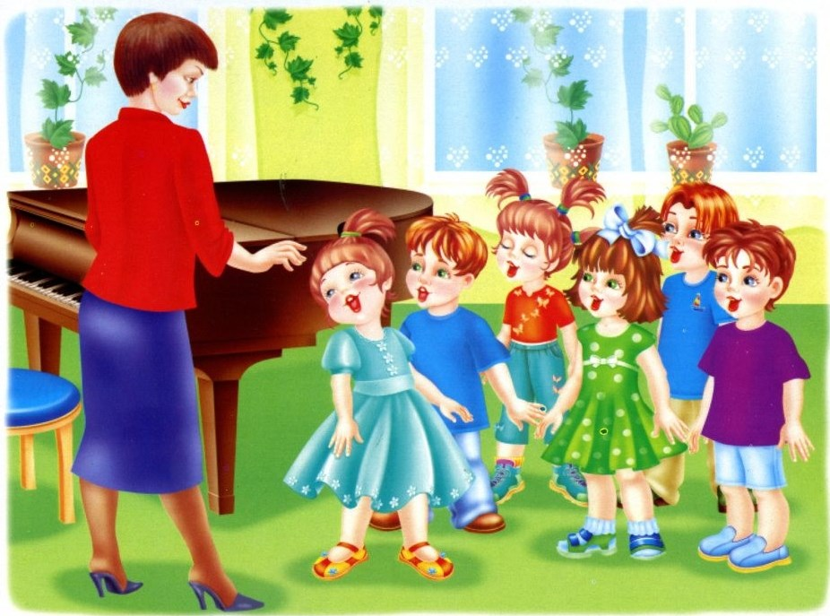
Развитие речи во время музыкальных занятий связано с развитием навыков произношения звуков, слогов, слов, фраз (при подпевании), с расширением пассивного и активного словаря (во время разучивания песен).
Развитие умственной деятельности происходит в процессе различения музыкальных параметров, узнавания музыки, распознания музыкальных инструментов, осознанного выбора музыки, осознания содержания песен.

Slide 15
Использование праздников и развлечений в коррекционно – воспитательной работе.
Положительный эмоциональный фон праздников даёт возможность наиболее эффективно решать задачи коррекционно-воспитательной работы с детьми с тяжёлыми речевыми нарушениями. Сопричастность дошкольников к всенародным праздникам – это особое средство ознакомления их с явлениями общественной жизни, возможность обогащения новыми впечатлениями, пробуждения у них чувства любви к Родине.
Участвуя в праздничных утренниках дети приобретают не только новые навыки, знания, но и закрепляют тот материал, который был отработан на занятиях. У детей постепенно начинают развиваться чувство уверенности и творческие способности.

Slide 16
Вывод. Таким образом, виды детской музыкальной деятельности с точки зрения их роли в развитии речи детей имеют особое значение. Занятия музыкой предполагают для детей особую атмосферу радости, творчества, встречи с прекрасным. Поэтому на приподнятом эмоциональном фоне обучающие, развивающие и коррекционные задачи решаются весьма результативно.

